Slide 1
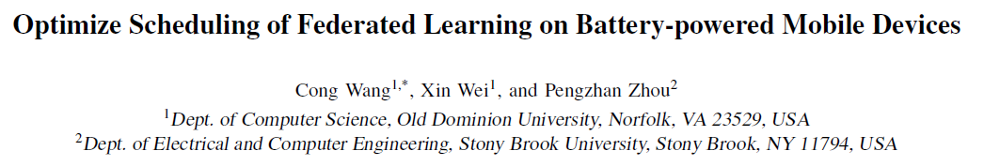
郑海坤

Slide 2
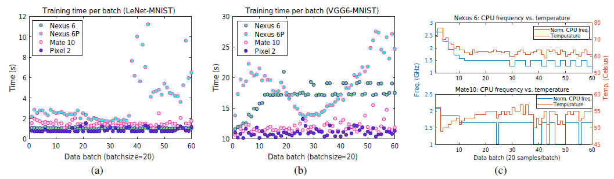
设计了一个可以在安卓系统上训练深度学习的APP，然后部署205K参数量的LeNet模型(2.5MB)和5.45M参数量(65.4MB)的VGG6模型。在不同型号的手机上训练它们，找出其中的差距。
计算时间通常由CPU处理能力和设备架构所决定，但也有例外。
当运行LeNet 时，2014年发布的Nexus 6比2017年发布的Mate10速度还要快两三倍，但是当运行VGG6的时候， Mate10 的训练速度远远超过了Nexus 6 。说明在计算不同强度的模型时，由于系统架构等内在原因，模型训练时间并不是单纯由处理器的CPU频率所决定的。

Slide 3
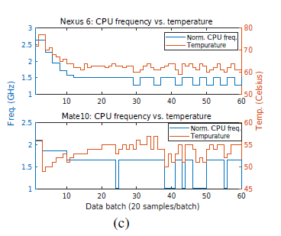
在连续神经网络的高负载计算后，由于温度升高所导致cpufreq的降低，在后续计算中性能会受到很大的影响(特别是重量级网络)。
另外大小核的调度也存在问题，比如小核达到了70%的时候，大核还在50%以下。
由于经常发生的温度骤变，大核会迅速脱机，切换到小核。大核的频率不会一直达到在2.0 GHz的最大频率，因此Nexus 6P比Nexus 6还要慢得多。

Slide 4
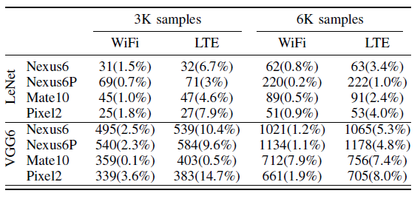
在MNIST数据集上每个epoch的完成时间，即训练时间加通信时间，括号内为通信耗费时间的占比
Straggler
0.46
2.14
0.46
2.14
12.3
56
12.3
56
通信所占用的时间其实并不长，总耗时的瓶颈主要还是在训练速度上。
而且各种机型的训练耗时相差巨大，因此需要合适的调度机制来弥补差距。

Slide 5
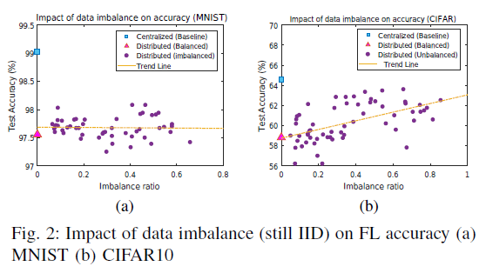
Statistical Heterogeneity
总共60000样本，利用高斯分布在均值附近进行抽样，并调整标准差来产生用户之间的数据不平衡，给20个客户每个分3000个。
只要数据保持为IID，数据不平衡不会导致精度损失(精度甚至有小幅上升趋势，CIFAR10)。

Slide 6
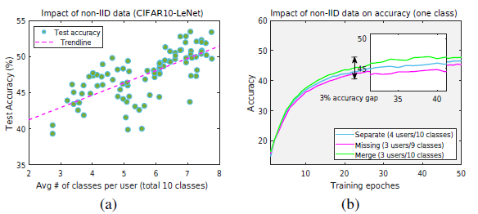
Statistical Heterogeneity
图a中，给每个设备以不同的标签数量，可以看出随着每个设备的标签拥有量的增多，模型表现逐渐变好。
图b中考虑了三种情况：
1、Missing：只有3 users，共有9个标签，outlier缺失
2、Separate：将outlier放入user 4中，现在共4 users
3、Merge：将outlier放入user 3中，共3 users
Merge的效果最好， Missing的效果最差。即在训练集中加入一个之前所没有的标签时，效果是最好的。

Slide 7
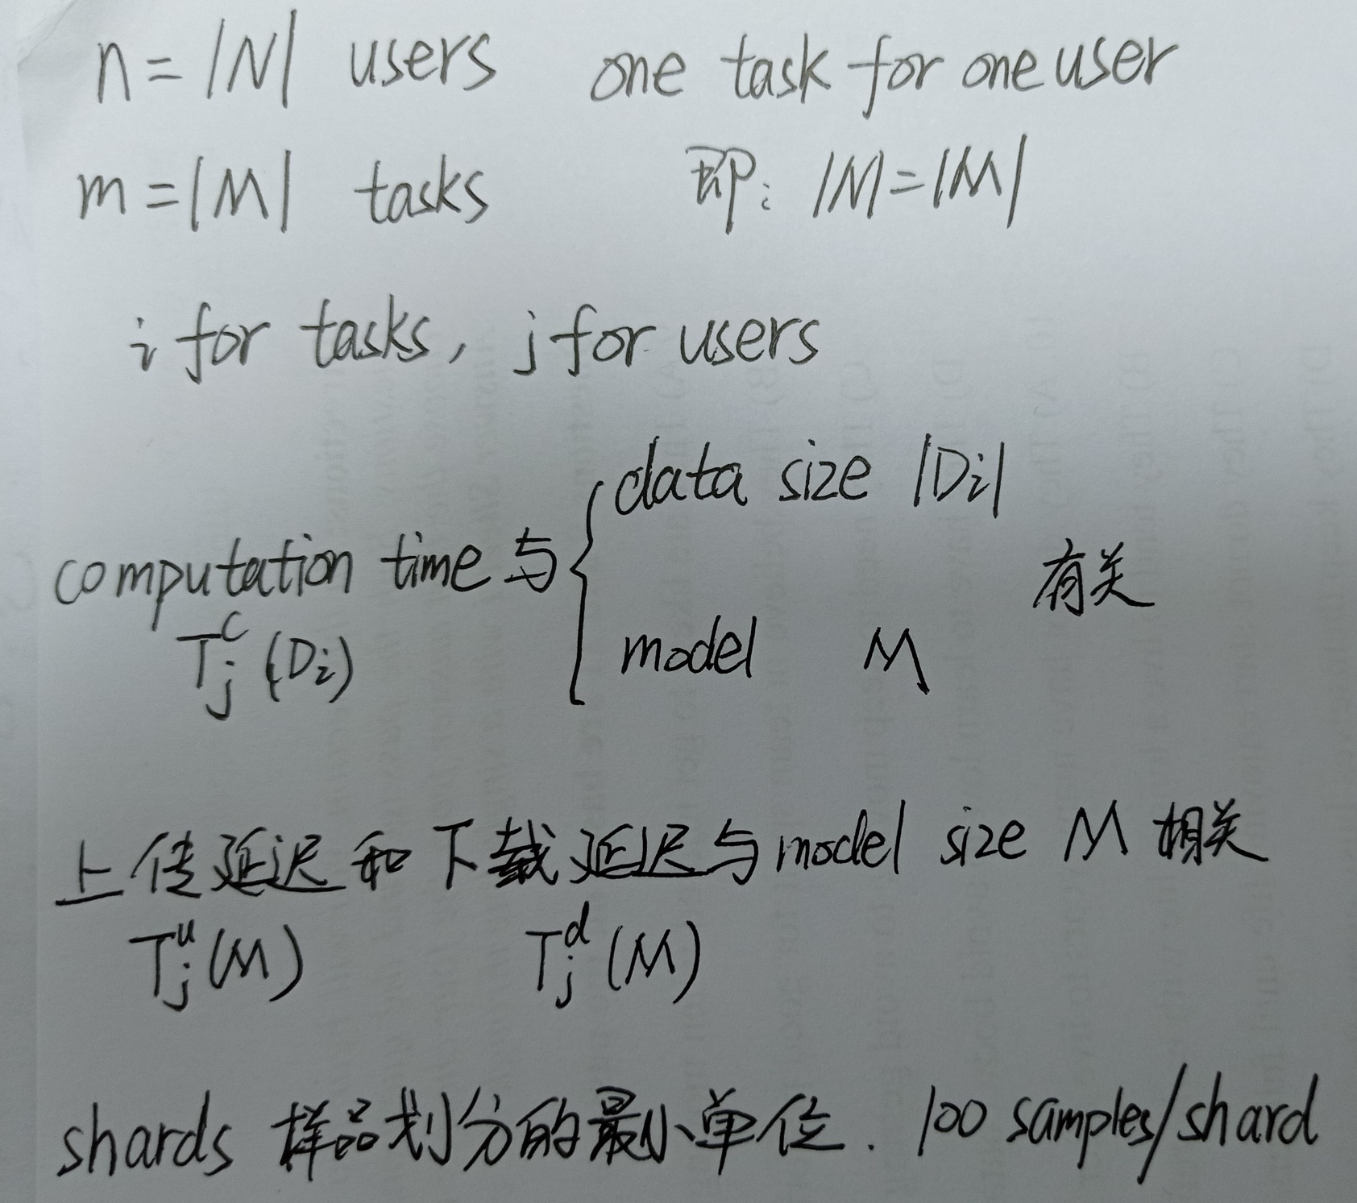
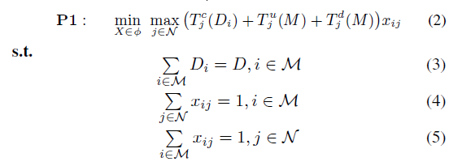
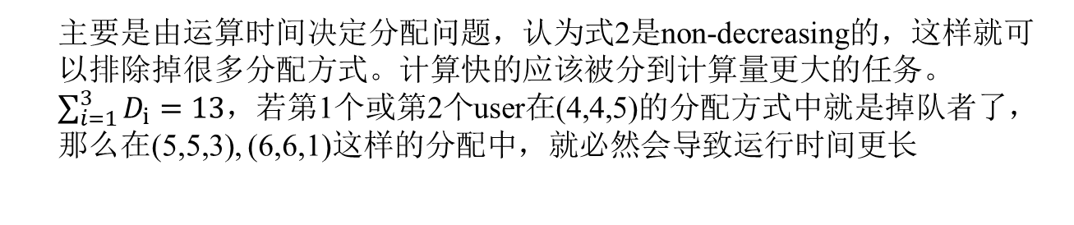
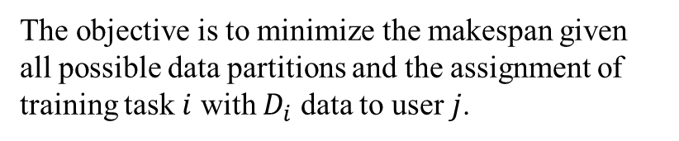
IID
Find an optimal assignment of training data so that the maximum processing time is minimized per epoch
The objective is to minimize the makespan given all possible data partitions and the assignment of training task $i$ with $D_{i}$ data to user $j$.
主要是由运算时间决定分配问题，认为式2是non-decreasing的，这样就可以排除掉很多分配方式。计算快的应该被分到计算量更大的任务。
$\sum_{i=1}^{3}{D_{i}}=13，$若第1个或第2个user在(4,4,5)的分配方式中就是掉队者了，那么在(5,5,3), (6,6,1)这样的分配中，就必然会导致运行时间更长

Slide 8
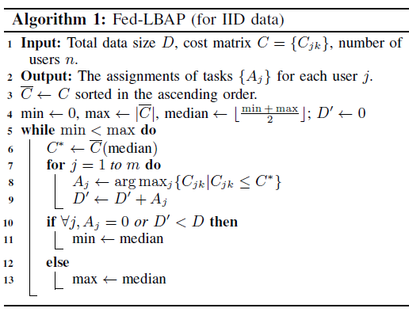
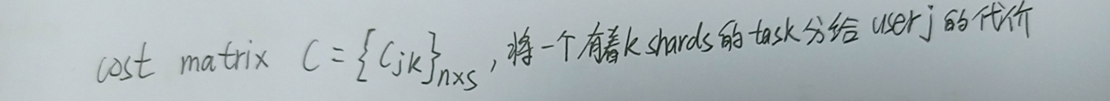
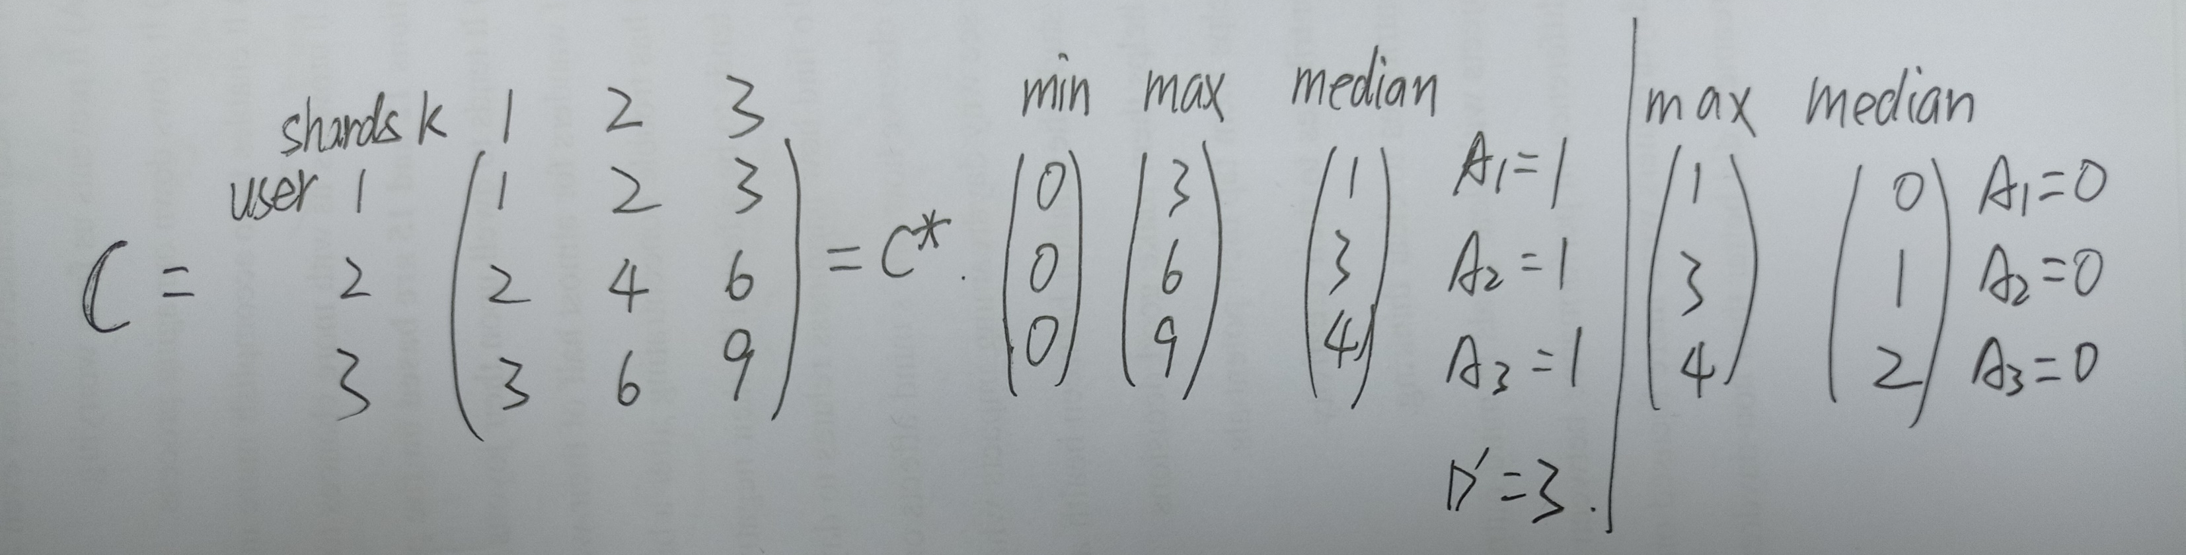
IID

Slide 9

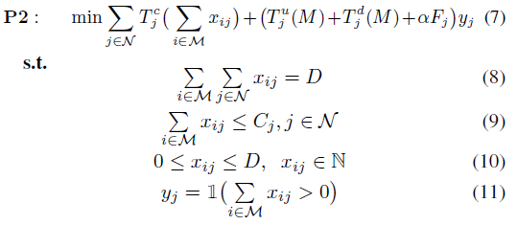
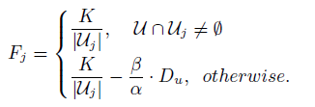
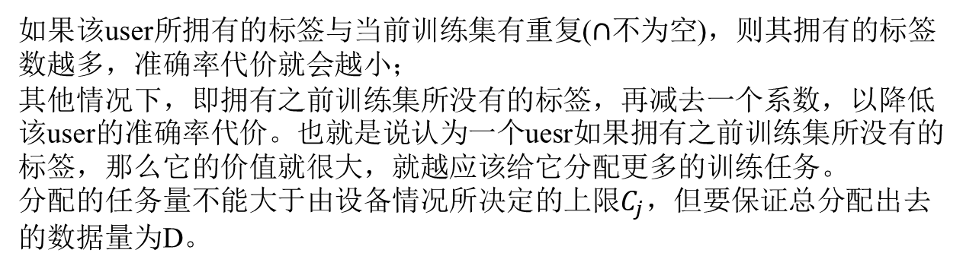
Non-IID
如果该user所拥有的标签与当前训练集有重复($∩$不为空)，则其拥有的标签数越多，准确率代价就会越小；
其他情况下，即拥有之前训练集所没有的标签，再减去一个系数，以降低该user的准确率代价。也就是说认为一个uesr如果拥有之前训练集所没有的标签，那么它的价值就很大，就越应该给它分配更多的训练任务。
分配的任务量不能大于由设备情况所决定的上限$C_{j}，$但要保证总分配出去的数据量为D。
Notes:
Yj表示被选了，就等于1，否则为0

Slide 10
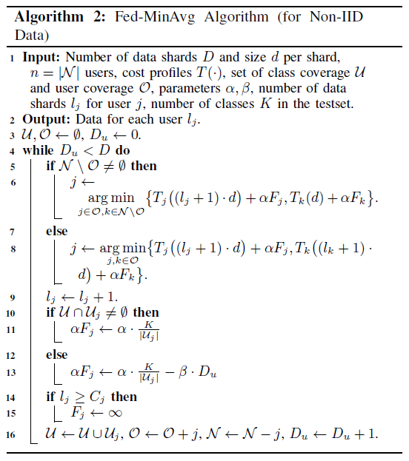
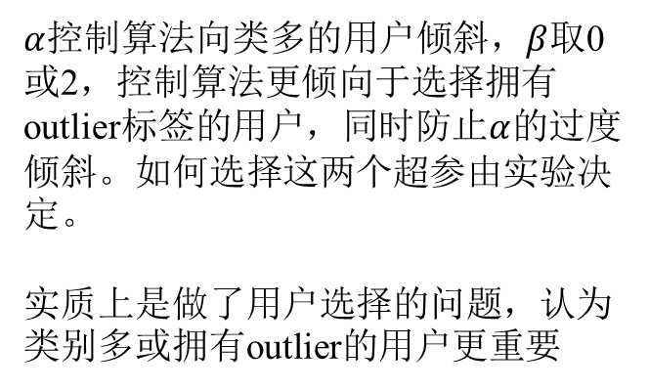
Non-IID
$α$控制算法向类多的用户倾斜，$β$取0或2，控制算法更倾向于选择拥有outlier标签的用户，同时防止$α$的过度倾斜。如何选择这两个超参由实验决定。
实质上是做了用户选择的问题，认为类别多或拥有outlier的用户更重要

Slide 11
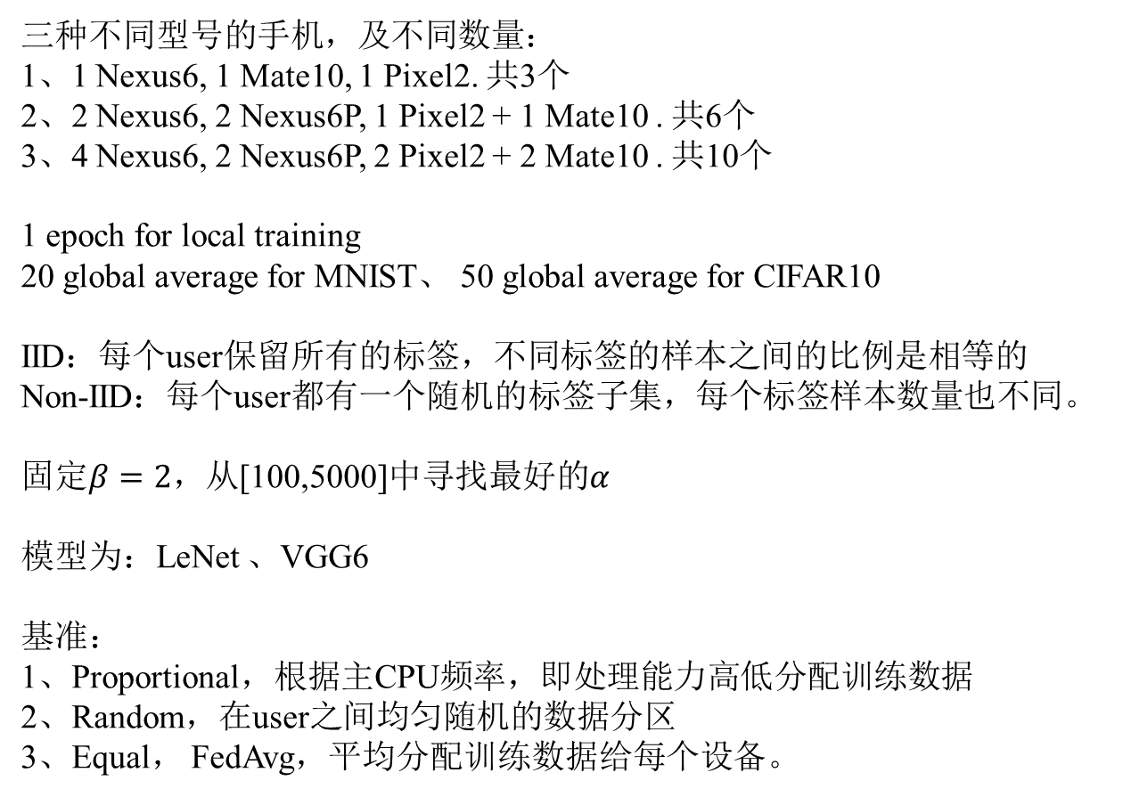
实验
三种不同型号的手机，及不同数量：
1、1 Nexus6, 1 Mate10, 1 Pixel2. 共3个
2、2 Nexus6, 2 Nexus6P, 1 Pixel2 + 1 Mate10 . 共6个
3、4 Nexus6, 2 Nexus6P, 2 Pixel2 + 2 Mate10 . 共10个
1 epoch for local training
20 global average for MNIST、 50 global average for CIFAR10
IID：每个user保留所有的标签，不同标签的样本之间的比例是相等的
Non-IID：每个user都有一个随机的标签子集，每个标签样本数量也不同。
固定$β=2，$从[100,5000]中寻找$最好的α$
模型为：LeNet 、VGG6
基准：
1、Proportional，根据主CPU频率，即处理能力高低分配训练数据
2、Random，在user之间均匀随机的数据分区
3、Equal， FedAvg，平均分配训练数据给每个设备。

Slide 12
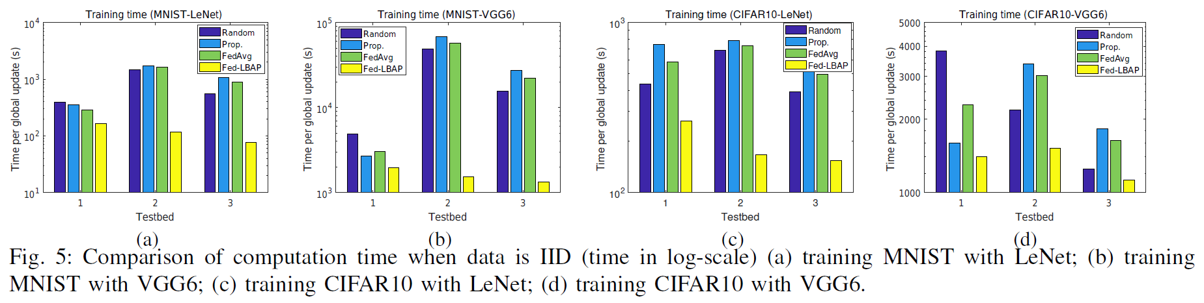
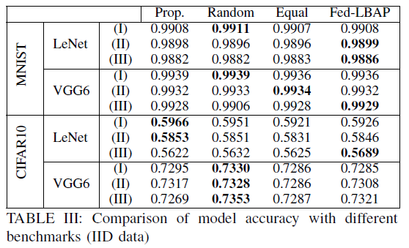
IID
散热、频率调整和电源管理的设计不合理是总体变慢的主要原因。随着计算强度更高的复杂网络架构(带有更多卷积层的VGG6)和更多的训练数据(MNIST 60K vs. CIFAR10 50K)，这种负面影响会进一步的显现出来。
总之本文所提出来的调度算法，会加速很多，同时精度维持基本不变。

Slide 13
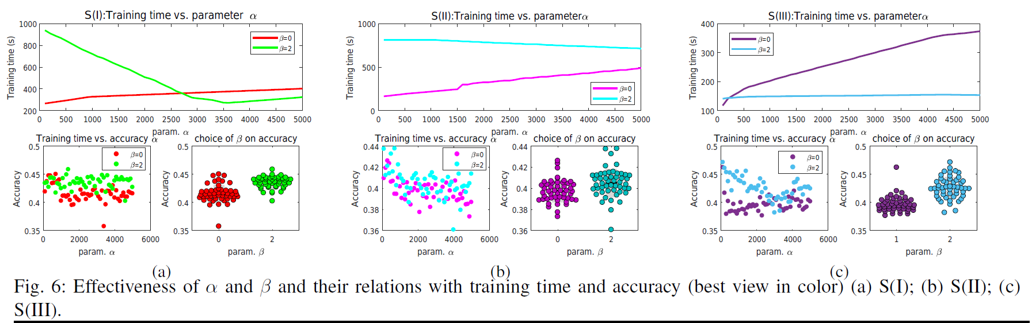
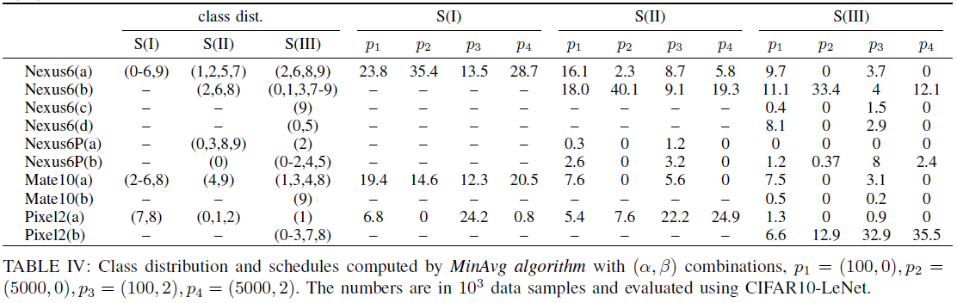
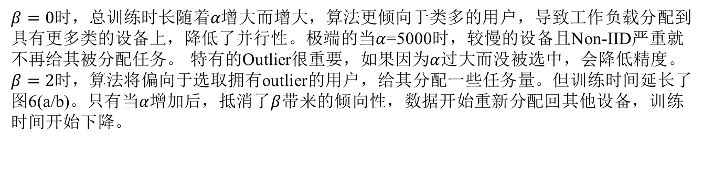
Non-IID
S(1)的7和S(2)的4，
只有一个设备上才拥有的outlier标签
$β=0$时，总训练$时长随着α增大$而增大，算法更倾向于类多的用户，导致工作负载分配到具有更多类的设备上，降低了并行性。极端的当$α$=5000时，较慢的设备且Non-IID严重就不再给其被分配任务。 特有的Outlier很重要，如果因为$α$过大而没被选中，会降低精度。
$β=2$时，算法将偏向于选取拥有outlier的用户，给其分配一些任务量。但训练时间延长了图6(a/b)。只有当𝛼增加后，抵消了$β$带来的倾向性，数据开始重新分配回其他设备，训练时间开始下降。

Slide 14
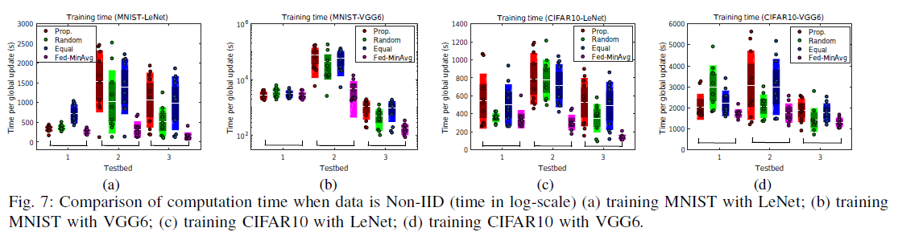
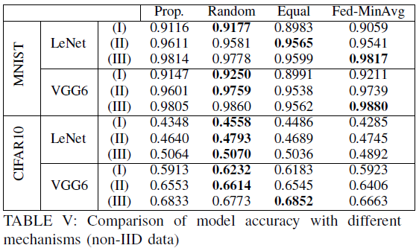
在保持精度不受影响的同时，缩短了整体训练时间。
Random方式精度表现最好，作者说是因为随机分配公平照顾到了所有用户，即使它是速度慢的，所以模型泛化能力最好，但整体训练速度受影响。

Slide 15
OVER

